Slide 1
Instant-Messaging
Entwicklung sicherer, hardwarenaher Anwendungen in Ada
Daniel Kreck
Ewald Bayer
Leonard Schmischke
Sebastian Westbrock
Thomas Iffland

Slide 2
Instant-Messaging
Entwicklung sicherer, hardwarenaher Anwendungen in Ada
Daniel Kreck ● Ewald Bayer ● Leonard Schmischke ● Sebastian Westbrock ● Thomas Iffland

Slide 3

Gliederung
Projektidee
Kommunikationsprotokoll
Implementierungslogik
GtkAda mit Glade
Anwendungspräsentation
Erweiterbarkeit
Hindernisse

Slide 4
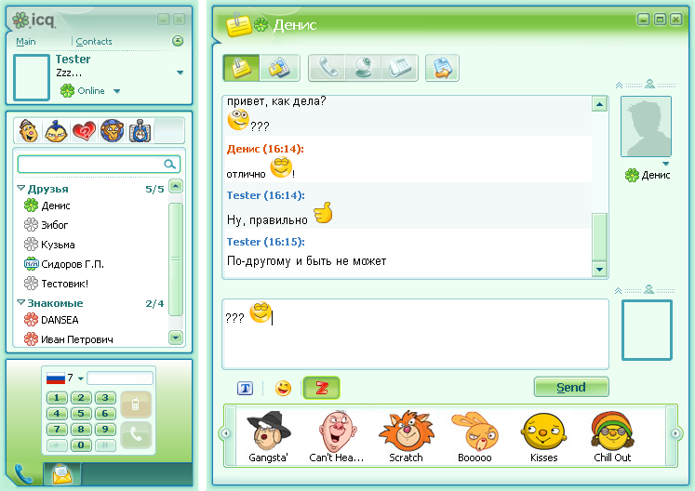

Projektidee
Notes:
Warum Chat? Gute Abdeckung der Kursinhalte (diese nennen: Nebenläufigkeitskonzepte Ada, GUI mit GTK, Objektorientiert…), gut auf die Gruppenmitglieder aufteilbar, grobes Anreißen der Funktionalität

Slide 5
Vorgehen
Fällt evtl raus, diskutierbar.
Was sollte rein?

Slide 6
Kommunikationsprotokoll
Allgemeines
Grundlegende Funktionsweise
Welche Typen? Welche Funktion?
Trennzeichen, Endzeichen
Beispielhafter Ablauf zur Demo
Notes:
Warum keine Objekte sondern Strings? Leicht testbar mit Putty, gefundene Beispiele zur Objektserialisierung benutzten auch nur „toString“, schlechte Dokumentation

Slide 7
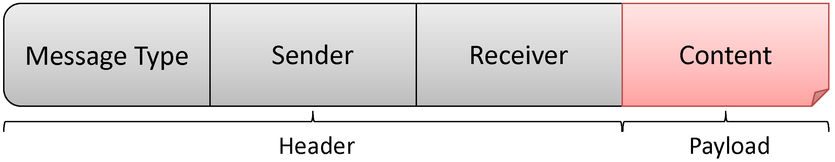
Kommunikationsprotokoll
Notes:
Trennzeichen, weil Serialisiert. Warum keine Objekte sondern Strings? Leicht testbar mit Putty, gefundene Beispiele zur Objektserialisierung benutzten auch nur „toString“, schlechte Dokumentation

Slide 8
Kommunikationsprotokoll
Register
Connect
Addcontact
Chatrequest
Chat
…
Notes:
Trennzeichen, weil Serialisiert. Warum keine Objekte sondern Strings? Leicht testbar mit Putty, gefundene Beispiele zur Objektserialisierung benutzten auch nur „toString“, schlechte Dokumentation

Slide 9
Kommunikationsprotokoll
Register
Connect
Addcontact
Chatrequest
Chat
…
Server
S3xyH3xy
DarkMaster
L1chK1ng
Harald
…
Notes:
Trennzeichen, weil Serialisiert. Warum keine Objekte sondern Strings? Leicht testbar mit Putty, gefundene Beispiele zur Objektserialisierung benutzten auch nur „toString“, schlechte Dokumentation

Slide 10
Kommunikationsprotokoll
Register
Connect
Addcontact
Chatrequest
Chat
…
Server
S3xyH3xy
DarkMaster123
L1chK1ng
Harald
…
0 Standart
1 ServerRoomID
3 ChatRoomID
…
Notes:
Trennzeichen, weil Serialisiert. Warum keine Objekte sondern Strings? Leicht testbar mit Putty, gefundene Beispiele zur Objektserialisierung benutzten auch nur „toString“, schlechte Dokumentation

Slide 11
Kommunikationsprotokoll
Register
Connect
Addcontact
Chatrequest
Chat
…
Server
S3xyH3xy
DarkMaster123
L1chK1ng
Harald
…
0 Standart
1 ServerRoomID
3 ChatRoomID
…
<password>
<contact>
Hallo Welt!
…
Notes:
Trennzeichen, weil Serialisiert. Warum keine Objekte sondern Strings? Leicht testbar mit Putty, gefundene Beispiele zur Objektserialisierung benutzten auch nur „toString“, schlechte Dokumentation

Slide 12
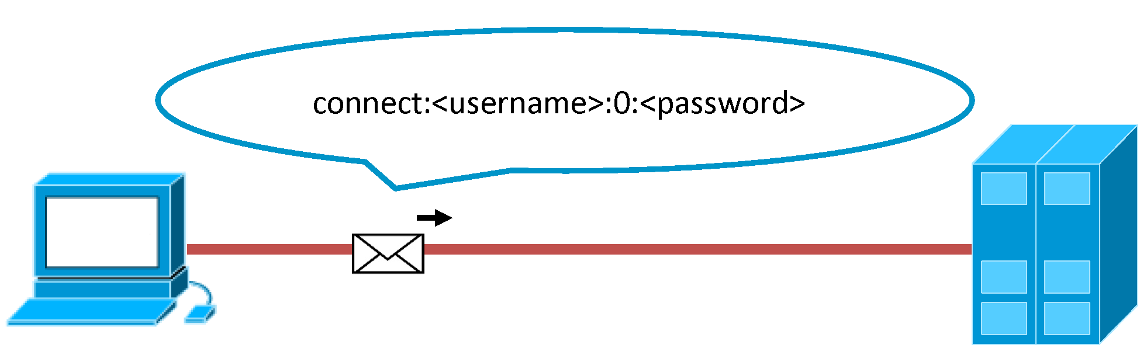
Kommunikationsprotokoll

Slide 13
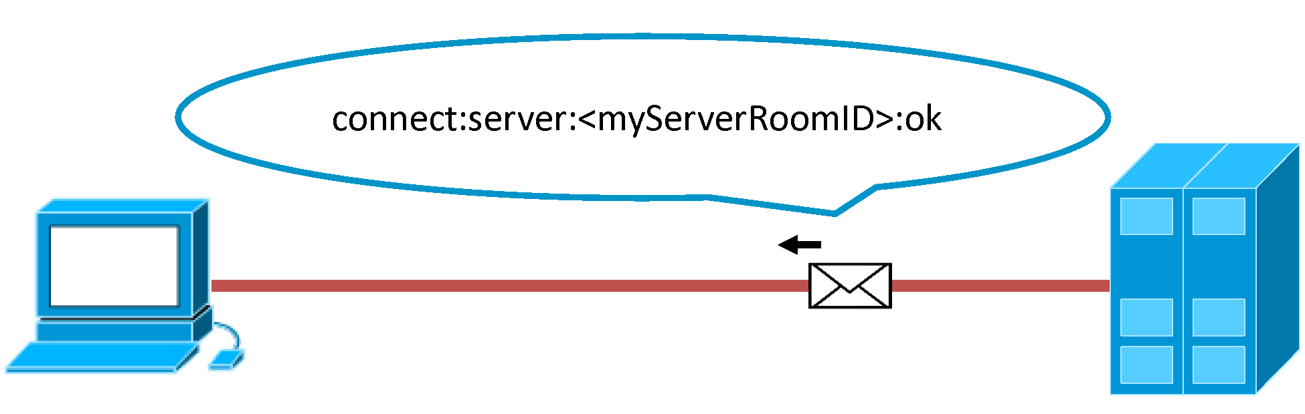
Kommunikationsprotokoll

Slide 14
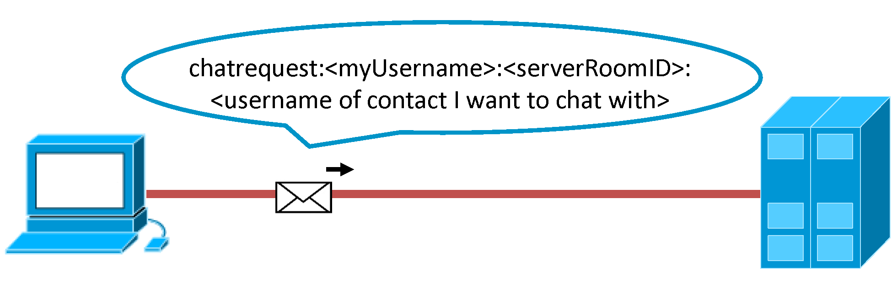
Kommunikationsprotokoll

Slide 15
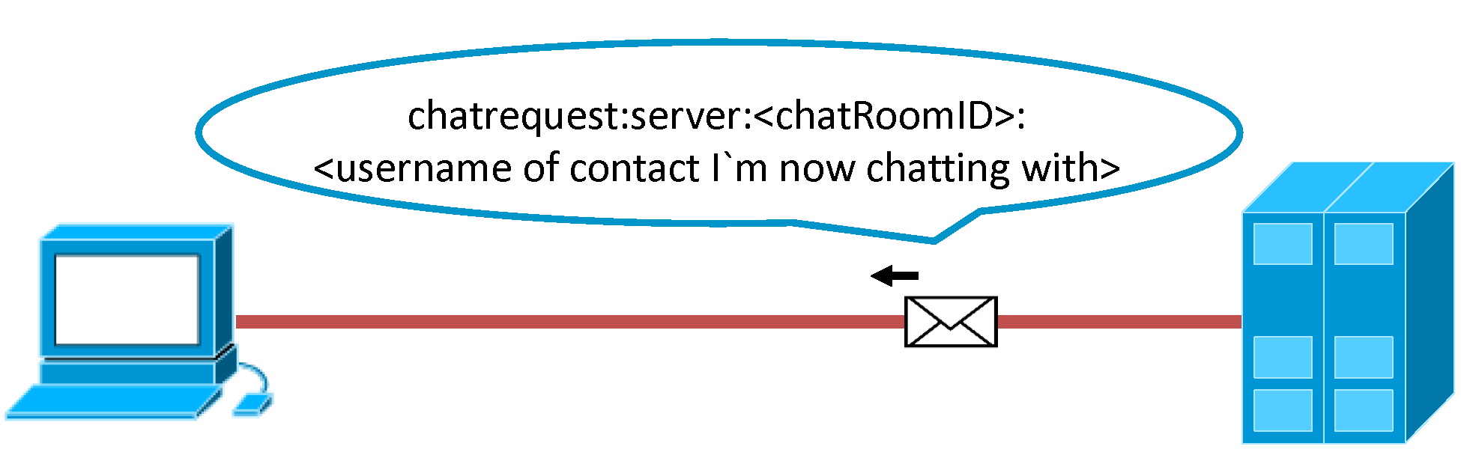
Kommunikationsprotokoll

Slide 16
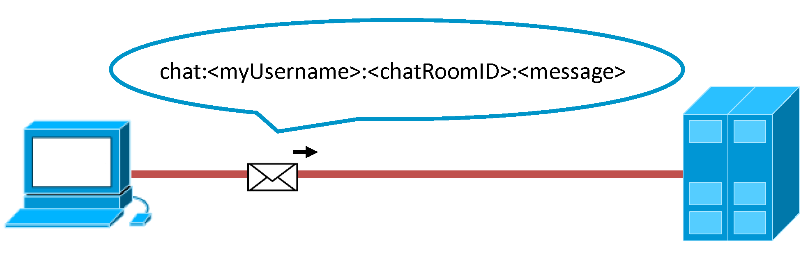
Kommunikationsprotokoll
Notes:
Kontakt hinzufügen für Gruppenchat!

Slide 17
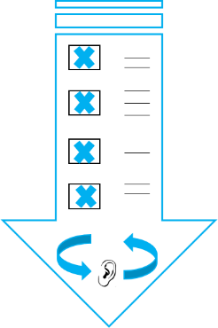




Implementierungslogik
Main-Task läuft an
Client-Tasks pro Nutzer erzeugen
Server startet
…
Notes:
Bild Server, frei dazu reden, Client analog

Slide 18
Implementierungslogik
Nur ein Main-Task läuft an
Client startet
Notes:
Bild Server, frei dazu reden, Client analog

Slide 19
GTK+
GTK+ ist neben Qt eines der erfolgreichsten Oberflächentoolkits
Erstmals implementiert 1998 in C
Für viele Sprachen portiert(Python, Ruby, Haskell etc.)
Wird aktiv von Open-Source-Community weiterentwickelt (aktuell in Version 3.2)

Slide 20
GtkAda
GtkAda ist die Portierung von GTK+ für Ada
Alle Komponenten verfügbar
Leider einige Probleme:
Dokumentation oft nur für andere Sprachen
Tasking
Es gibt einen WYSIWYG Editor, der auch von GtkAda unterstützt wird

Slide 21
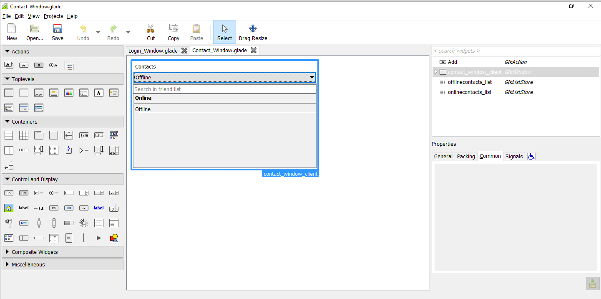
Glade
Notes:
Bild Server, frei dazu reden, Client analog

Slide 22

Anwendungspräsentation
Notes:
Server und Clients startklar, von unterschiedlichen Rechnern aus!
Funktionen demonstrieren
Wenn es um die Server Funktionen geht, Server auf Präsentationslaptop, wenn um die Client Funktionen extra Client Fenster auf diesem Laptop ansonsten kommt Input von außerhalb

Slide 23
Erweiterbarkeit
Protokoll leicht erweiterbar durch Typen
Ideen nennen, z.b. Smiles, History Log, Spiele wie in ClientGUI schon zu sehen

Slide 24
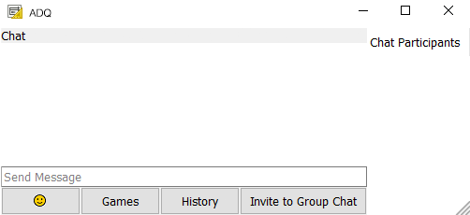
Erweiterbarkeit

Slide 25
Hindernisse
Dokumentation von Ada
GtkAda
Zirkuläre Abhängigkeiten
Compilerfehler

Slide 26
Zirkuläre Abhängigkeiten
Chatrooms.ads
ServerLogic.ads
Type Chatroom is
- Client
End type;
Type Server is
- Client
- Chatroom
End type;
Type Client is
…
End type;

Slide 27
Zirkuläre Abhängigkeiten
Chatrooms.ads
ServerLogic.ads
Type Chatroom is
- Client
End type;
Type Server is
- Client
- Chatroom
End type;
With Chatrooms.ads
With ServerLogic.ads
Type Client is
…
End type;

Slide 28
Zirkuläre Abhängigkeiten
Chatrooms.ads
ServerLogic.ads
Type Chatroom is
- Client
End type;
Type Server is
- Client
- Chatroom
End type;
With Chatrooms.ads
With ServerLogic.ads
Type Client is
…
End type;

Slide 29
Zirkuläre Abhängigkeiten
Everything.ads
Type Server is
- Client
- Chatroom
End type;
Type Client is
…
End type;
Keine äußeren Abhängigkeiten!
Type Chatroom is
- Client
End type;

Slide 30
Zirkuläre Abhängigkeiten
Chatrooms.ads
ServerLogic.ads
Type Chatroom is
- Client
End type;
Type Server is
- Client
- Chatroom
End type;
With Chatrooms.ads
With Clients.ads
With ServerLogic.ads
Clients.ads
Type Client is
…
End type;

Slide 31
Zirkuläre Abhängigkeiten
Chatrooms.ads
ServerLogic.ads
Type Chatroom is
- Client
End type;
Type Server is
- Client
- Chatroom
End type;
Clients.ads
Type Client is
…
End type;

Slide 32

Zirkuläre Abhängigkeiten
Chatrooms.ads
ServerLogic.ads
Type Chatroom is
- Client
End type;
Type Server is
- Client
- Chatroom
End type;
With Chatrooms.ads
With Clients.ads
With ServerLogic.ads
Clients.ads
Type Client is
…
End type;

Slide 33
Zirkuläre Abhängigkeiten
Chatrooms.ads
ServerLogic.ads
Type Chatroom is
- Client
End type;
Type Server is
- Client
- Chatroom
End type;
With Chatrooms.ads
With Clients.ads
With ServerLogic.ads
Clients.ads
With Chatrooms.ads
Type Client is
- Chatroom
End type;

Slide 34
Zirkuläre Abhängigkeiten
Chatrooms.ads
ServerLogic.ads
Type Chatroom is
- Client
End type;
Type Server is
- Client
- Chatroom
End type;
With Chatrooms.ads
With Clients.ads
With ServerLogic.ads
Clients.ads
With Chatrooms.ads
Type Client is
- Chatroom
End type;

Slide 35
Zirkuläre Abhängigkeiten
Chatrooms.ads
ServerLogic.ads
Type Chatroom is
- Client
End type;
Type Server is
- Client
- Chatroom
End type;
With Chatrooms.ads
With Clients.ads
With ServerLogic.ads
Clients.ads
Limited with
Chatrooms.ads
Type Client is
- Chatroom
End type;

Slide 36
Zirkuläre Abhängigkeiten
Chatrooms.ads
ServerLogic.ads
Type Chatroom is
- Client
End type;
Type Server is
- Client
- Chatroom
End type;
With Chatrooms.ads
With Clients.ads
With ServerLogic.ads
Clients.ads
Limited with
Chatrooms.ads
Type Client is
- Chatroom
End type;

Slide 37
Zirkuläre Abhängigkeiten
Chatrooms.ads
ServerLogic.ads
Type Chatroom is
- Client
End type;
Type Server is
- Client
- Chatroom
End type;
With Chatrooms.ads
With Clients.ads
With ServerLogic.ads
Clients.ads
Limited with
Chatrooms.ads
Type Client is
- Chatroom
End type;
Type ChatroomPtr
is access Chatroom

Slide 38
Zirkuläre Abhängigkeiten
Chatrooms.ads
ServerLogic.ads
Type Chatroom is
- Client
End type;
Type Server is
- Client
- Chatroom
End type;
With Chatrooms.ads
With Clients.ads
With ServerLogic.ads
Clients.ads
Limited with
Chatrooms.ads
Type Client is
- ChatroomPtr
End type;
Type ChatroomPtr
is access Chatroom

Slide 39

Compilerfehler

